Slide 1
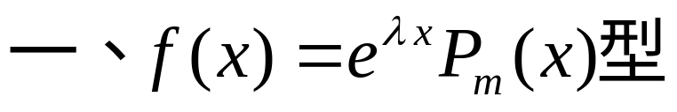
三、小结

Slide 2
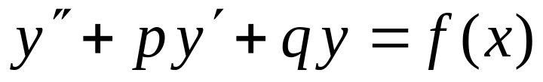
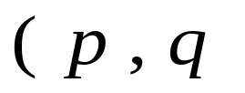
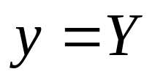
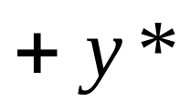
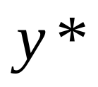
第六节 常系数线性非齐次微分方程
方程
为常数 )
叫做二阶常系数线性非齐次微分方程 .
根据解的结构定理 , 其通解为
齐次方程通解
非齐次方程特解
求特解的方法:
根据 f (x) 的特殊形式 , 给出特解
的待定形式 ,
代入原方程比较两端表达式以确定待定系数 .

Slide 3
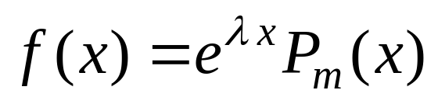

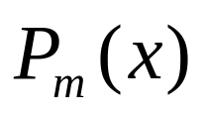
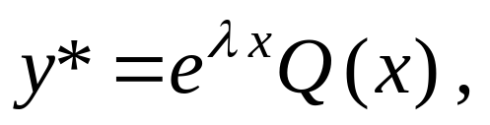
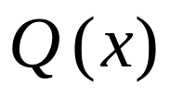
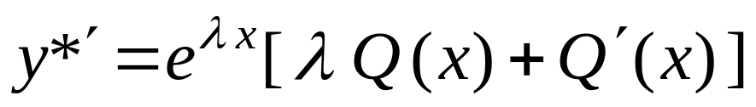
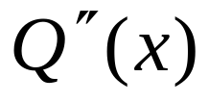
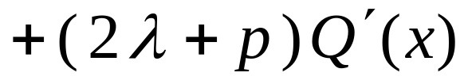
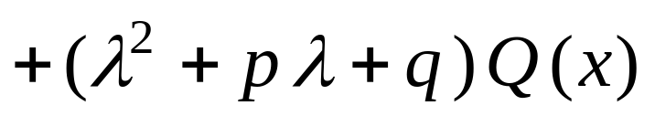
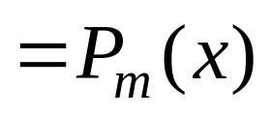
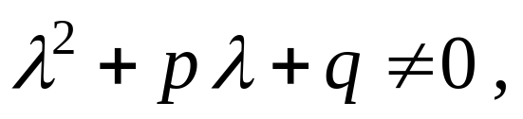
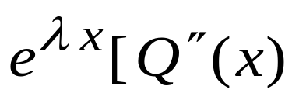
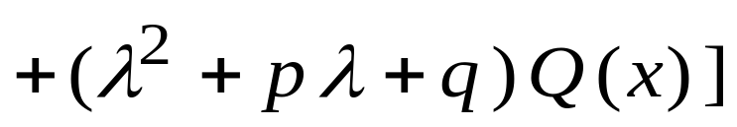
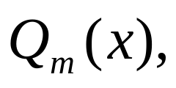
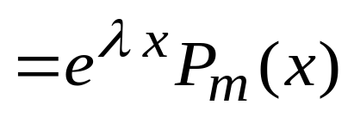
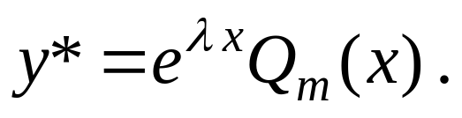
一.
为常数 )
型
为实数 ,
为 m 次多项式 .
设特解形式为
其中 为待定多项式 ,
将
代入原方程 , 得
(1) 若
不是特征方程的根 , 即
则取 Q (x) 为 m 次待定系数多项式
从而得到特解
形式为

Slide 4
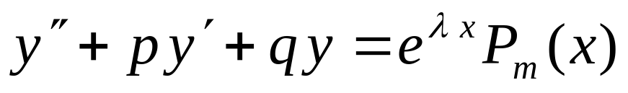
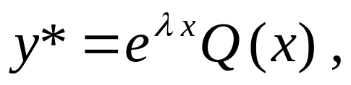
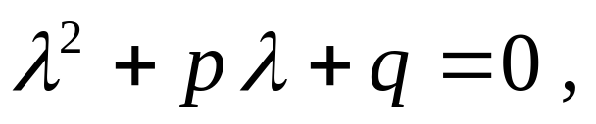
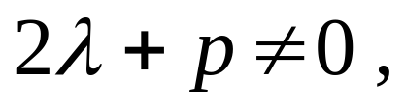
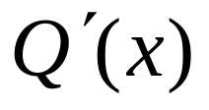
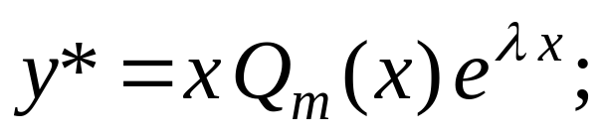
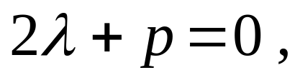
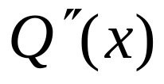
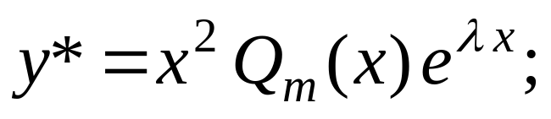
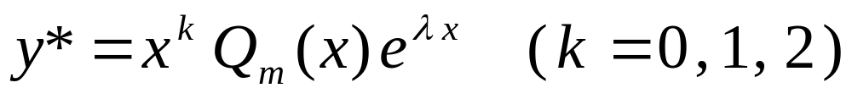
为常数 ) (4)
设特解为
(2) 若
是特征方程的单根 , 即
但
则
是一个待定系数的 m 次多项式 ,
这时特解形式为
(3) 若
是特征方程的重根 , 即
且
则
是一个待定系数的 m 次多项式 ,
此结论可推广到高阶常系数线性微分方程
这时特解形式为
小结
对方程(4), 当
是特征方程的 k 重根 时,
可设特解为

Slide 5
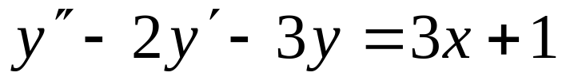
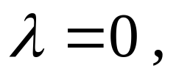
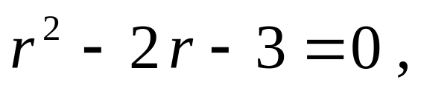

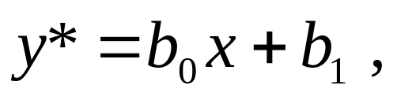
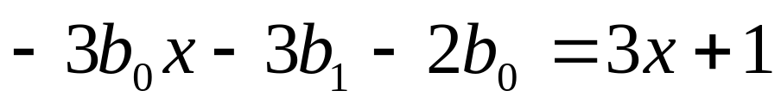

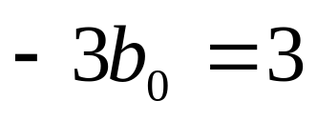
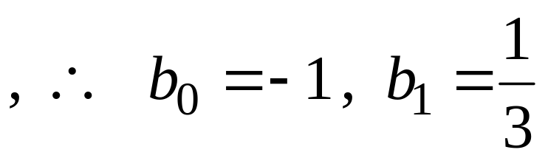
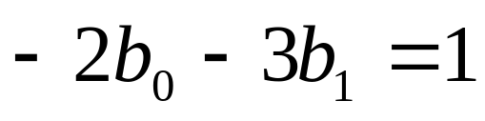
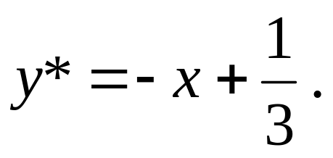
例1. 求方程
的一个特解.
解: 本题
而特征方程为
不是特征方程的根 .
设所求特解为
代入方程 :
比较系数 , 得
于是所求特解为

Slide 6
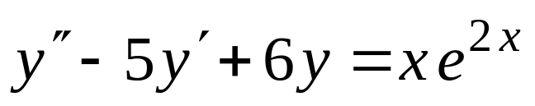
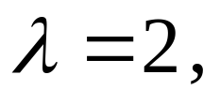
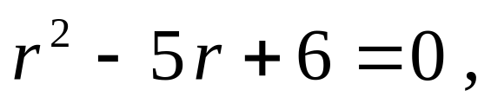
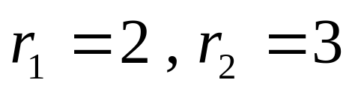
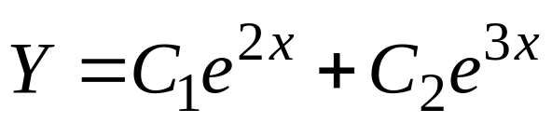
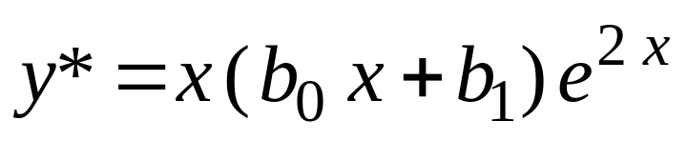
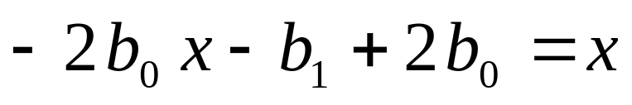
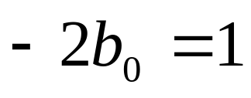
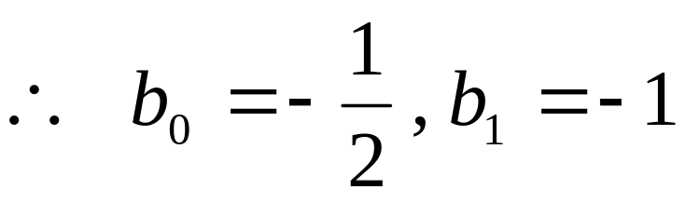
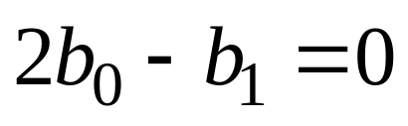



例2. 求方程
的通解.
解: 本题
特征方程为
其根为
对应齐次方程的通解为
设非齐次方程特解为
代入方程得
比较系数 , 得
因此特解为
所求通解为

Slide 7







特征方程为
其根为
方程特解为
代入方程得
比较系数 , 得

Slide 8


















例4. 求解定解问题
解: 本题
而特征方程为
其根为
故对应齐次方程通解为
设非齐次方程特解为
代入方程得
故
原方程通解为
由初始条件得

Slide 9



原方程通解为
解得
于是所求解为

Slide 10




Slide 11














例7 写出微分方程
的待定特解的形式.
解：设 的特解为
设 的特解为
则所求特解为
特征根
（重根）

Slide 12








方程
为常数 )
其中
为特征方程的 k 重根 ( k = 0 , 1 ) ,
上述结论也可推广到高阶方程的情形 。

Slide 13















例8. 求方程
的一个特解.
解: 本题
特征方程
由于 不是特征方程的根 ,
所以可设原方程
特解为
代入方程得
比较系数 , 得
于是求得一个特解

Slide 14













例9. 求方程
的通解.
解:
特征方程为
其根为
对应齐次方程的通解为
由于 为特征方程的单根 ,因此设非齐次方程特解为
代入方程得
比较系数 , 得
因此特解为
所求通解为

Slide 15













例10. 设出下列高阶常系数线性非齐次方程的特解形式
解: (1) 特征方程
即
有二重根
所以设非齐次方程特解为
(2) 特征方程
即
有根
利用叠加原理 , 可设非齐次方程特解为

Slide 16










三、小结
1.
为特征方程的
重根 ,
则设特解为
2.
为特征方程的
重根 ,
则设特解为

Slide 17











思考与练习
1. 求方程
的通解 .
提示:
对应齐次方程通解
1) 当
设特解
时,
时,
2) 当
设特解
答案: 原方程的通解为

Slide 18








2 . (填空) 设
1) 当 时可设特解为
2) 当
时可设特解为
提示:

